Slide 1

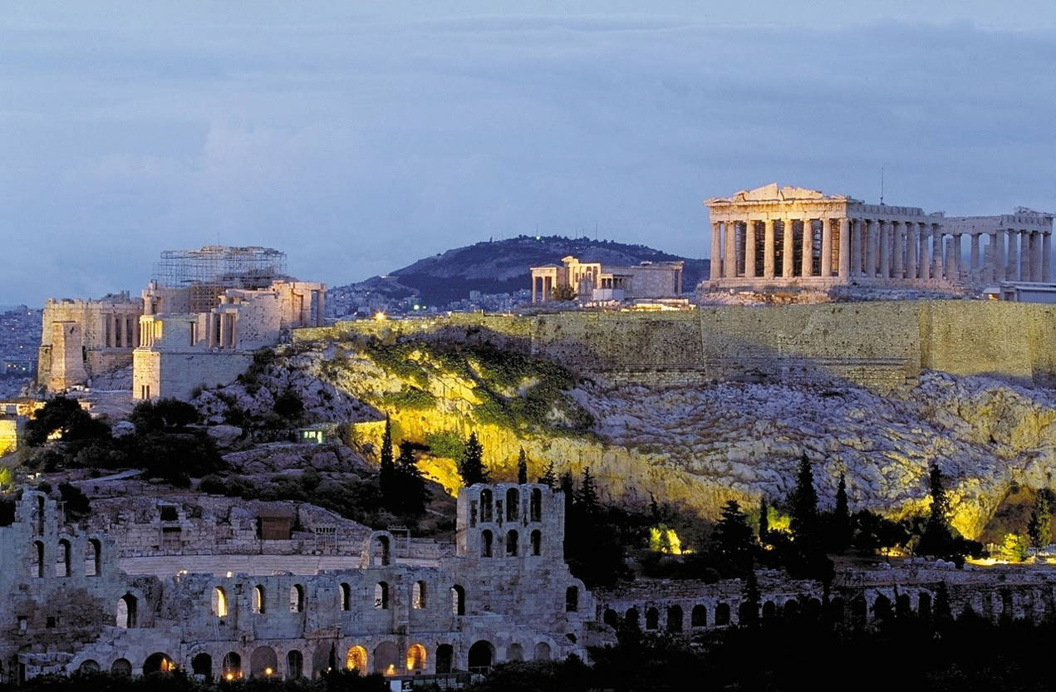
Искусство Древней Греции.
Акрополь

Slide 2
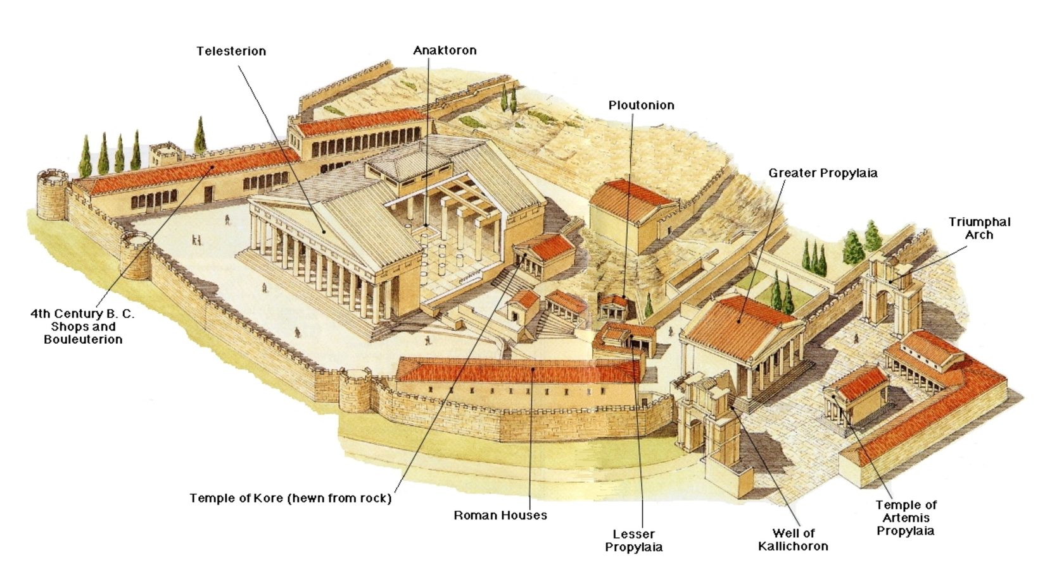
План Акрополя

Slide 3
Что такое Акрополь?
Акро́поль (др.греч. ἀκρόπολις —верхний город) — возвышенная и укреплённая часть древнегреческого города, так называемый верхний город. Акрополь — место первоначального поселения, вокруг которого развивался менее защищённый, так называемый нижний город, населённый земледельцами. Являлся крепостью и служил убежищем для граждан в военное время.

Slide 4
Начало строительства
Акрополя
Новое строительство Акрополя началось в 447 году, в период наивысшего расцвета Афинского государства при царе Перикле. Архитектурный ансамбль Акрополя создавал величайший скульптор Греции – Фидий, сотворивший для украшения Акрополя две статуи Афины: Промахос (Воительница) и Парфенос (Дева).

Slide 5
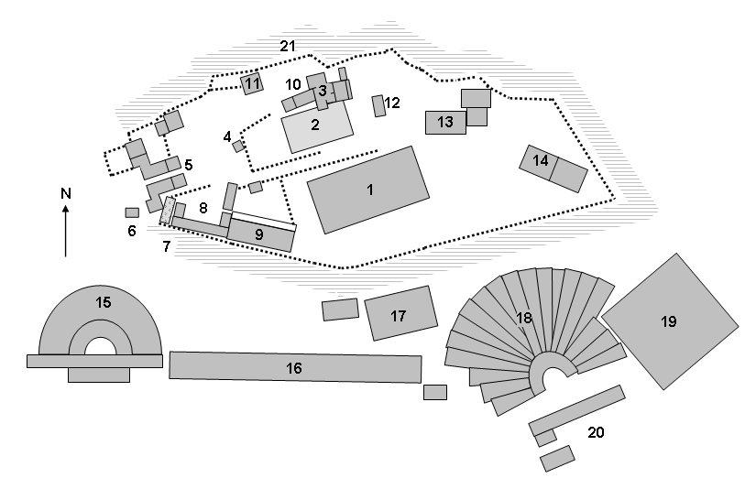
Сооружения Акрополя
1.Парфенон
2. Гекатомпедон
3. Эрехтейон
4. Статуя Афины Промахос
5. Пропилеи
6. Храм Ники Аптерос
7. Элевсинион
8. Бравронейон
9. Халькотека
10. Пандросейон
11. Аррефорион
12. Афинский алтарь
13. Святилище Зевса Полиея
14. Святилище Пандиона
15. Одеон Герода Аттического
16. Стоа Эвмена
17. Асклепион
18. Театр Диониса
19. Одеон Перикла
20. Теменос Диониса

Slide 6
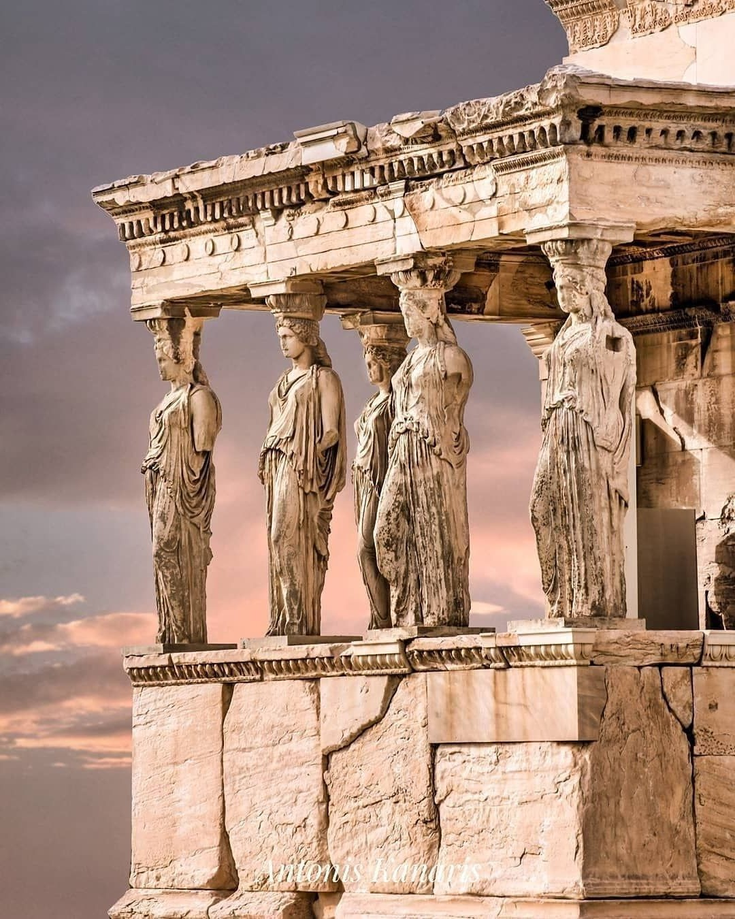
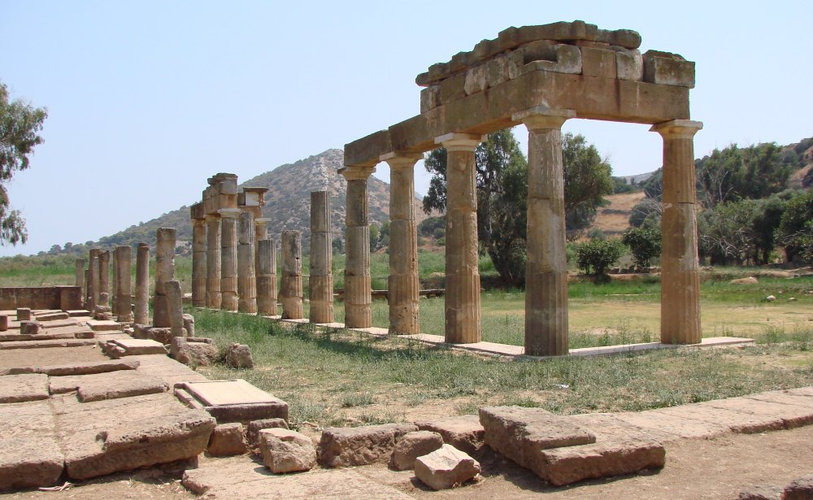
Святилище Артемиды

Slide 7
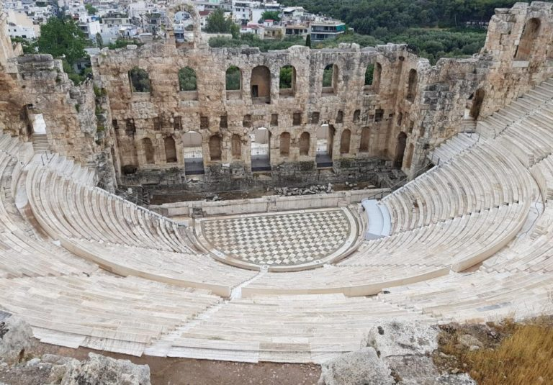
Театр Деониса

Slide 8
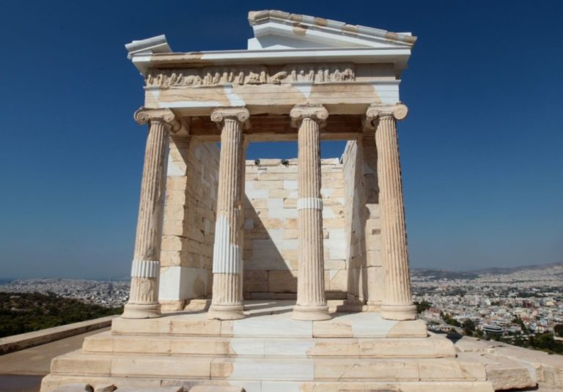
Храм Ники

Slide 9
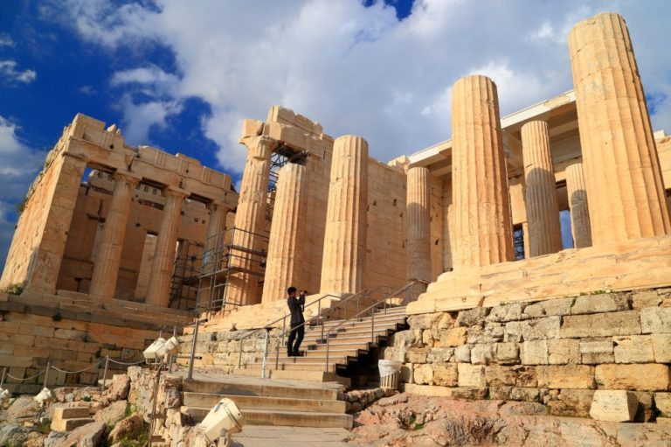
Пропилеи Акрополя

Slide 10
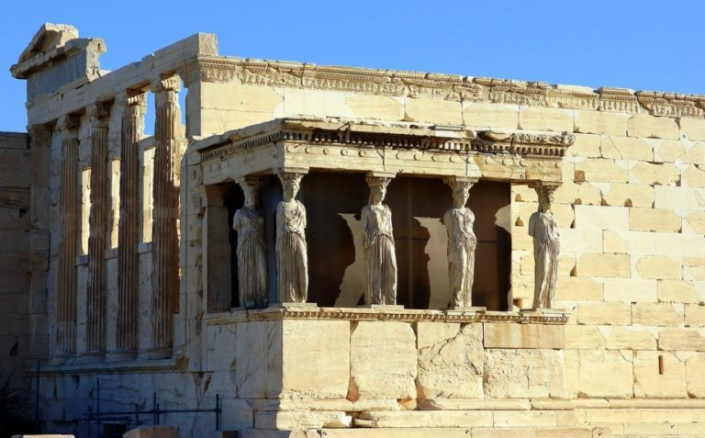
Эрехтейон

Slide 11
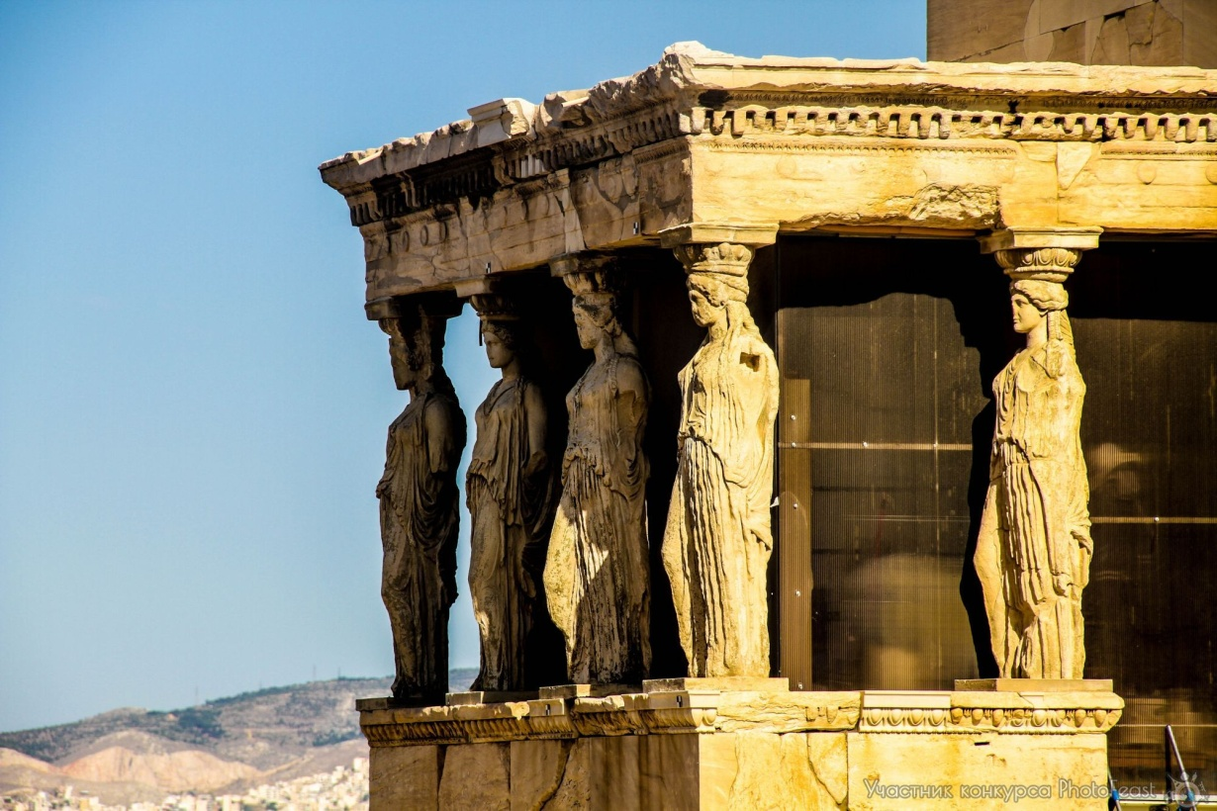

Кариатиды
Кариати́да (греч. Καρυάτιδες, от греч. Καρυάτις — каштановая, или карийская) — статуя, изображающая задрапированную женскую фигуру в качестве опоры антаблемента, арки или иной конструкции, заменяющая собой колонну, пилястру или пилон.

Slide 12
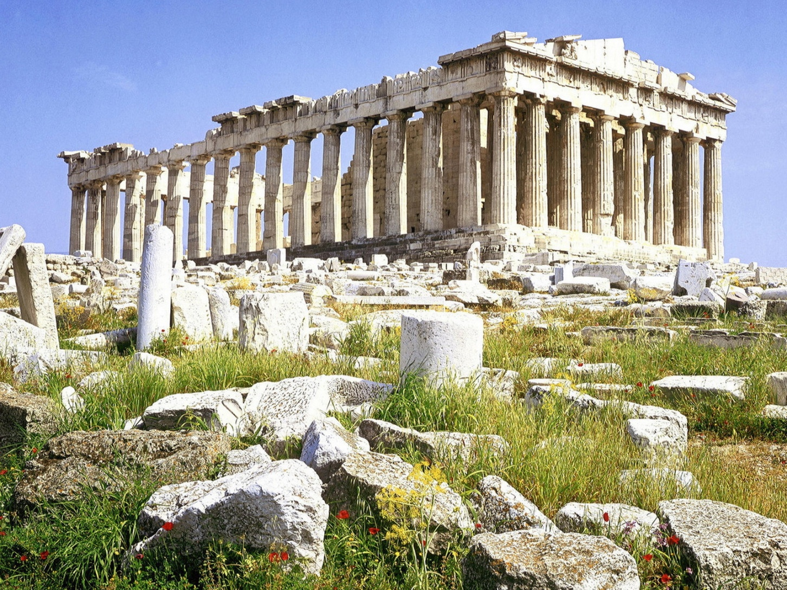
Парфенон

Slide 13
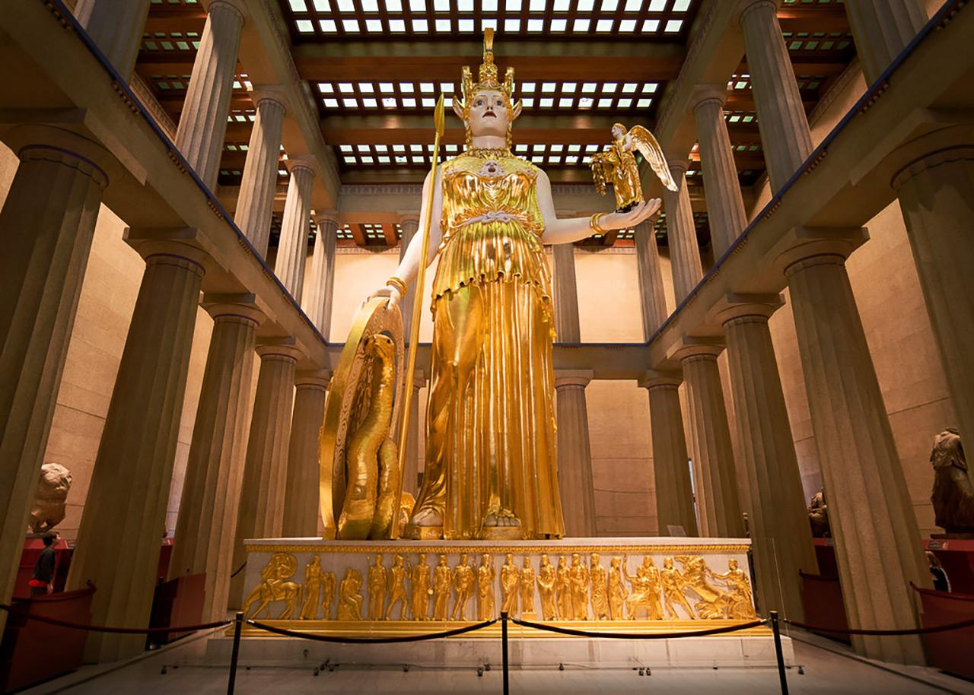
Статуя Афины Парфенос

Slide 14
Статуя Афины Парфенос
Статуя Афины Парфенос ( древнегреческий : Παρθένος Ἀθηνᾶ, букв. Дева Афина) представляла собой монументальную хризелефантиновую скульптуру богини Афины . Приписываемый Фидию и датируемый серединой пятого века до нашей эры, он был подношением города Афин своему божеству -покровителю . Наос Парфенона на афинском акрополе был спроектирован исключительно для его размещения.
Многие художники и мастера работали над созданием скульптуры, которая, вероятно, была построена вокруг ядра из кипарисового дерева, а затем покрыта панелями из золота и пластин из слоновой кости. Статуя высотой около 11,50 м отражала устоявшиеся эстетические каноны строгого стиля ( одежда ) и в то же время перенимала новшества высокой классики (положение ног). Она была в шлеме и держала большой круглый щит и копье, лежавшие на земле слева от нее, рядом с ее священной змеей. Одежда, украшения, аксессуары и даже основание статуи были украшены, в основном, мотивами змей и горгон . На щите внутри и снаружи была изображена гигантомахия, самое известное и наиболее часто воспроизводимое украшение ,амазономахия .
Статуя была утеряна в неизвестную дату где-то в первом тысячелетии. Несколько реплик и работ были вдохновлены оригиналом.

Slide 15
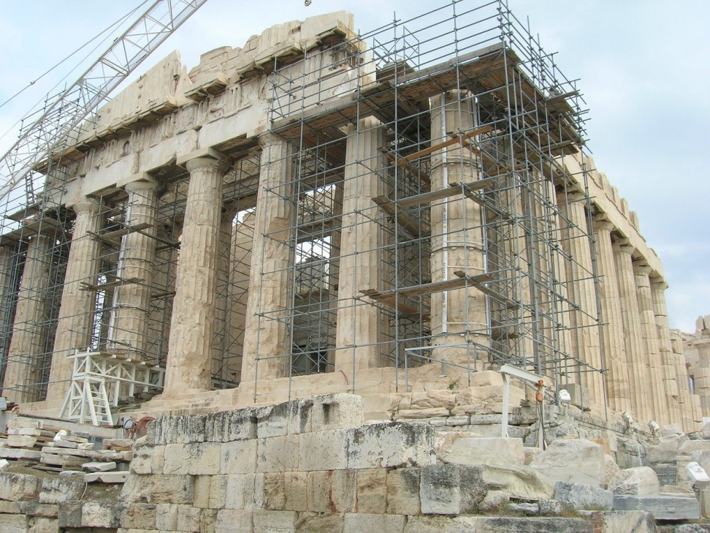
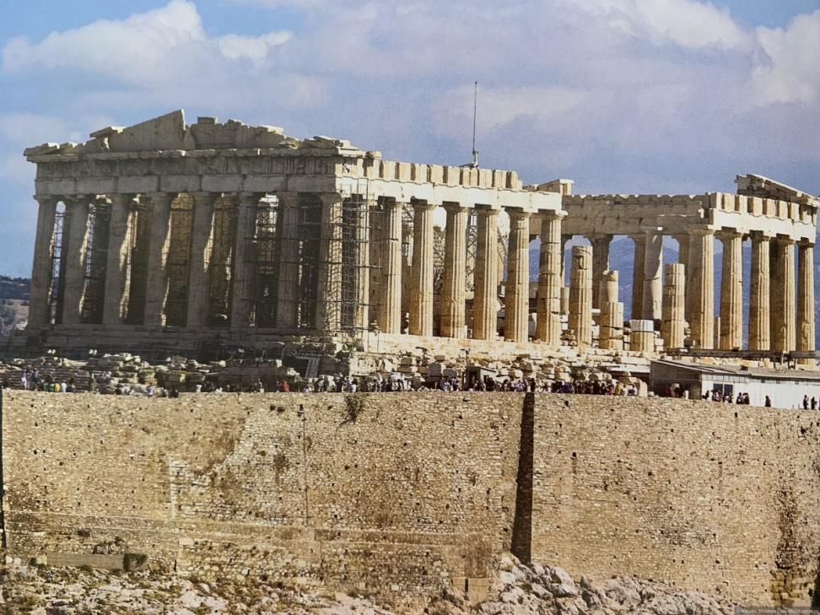
Реконструкция Парфенона

Slide 16
Памятка туриста
Стоимость входного билета в Афинский Акрополь составляет 12 евро, 6 евро для студентов и пенсионеров из Евросоюза, бесплатно для детей и школьников. В эту цену дополнительно входит бесплатное посещение Агоры, Храма Зевса, театра Диониса, Библиотеки Адриана, Кладбища Древних Афин. Билет действует 4 дня с момента покупки.
Посещать Афинский Акрополь лучше с самого открытия, в 8 утра, ибо после 9 часов приезжают многочисленные экскурсии, и толпы туристов все заполоняют. Экскурсия по Афинскому Акрополю в среднем занимает 4-6 часов. Рекомендуется осматривать исторический ансамбль достопримечательностей в группе с экскурсоводом. В летний период обязательно наличие головного убора и достаточного количества воды. Обувь для посещения территории должна быть удобной, даже в сухую погоду протоптанные тропинки являются очень скользкими. Уделите время посещению нового современного музея Акрополя. Он находится в 300 метрах от достопримечательности. Стеклянное здание заметно выделяется на фоне общей панорамы, уникальный музей построен на месте археологических раскопок. Посещение музея оплачивается дополнительно, цена символическая – 1 евро.

